Slide 1


NHIỆT LIỆT CHÀO MỪNG QUÝ THẦY, CÔ ĐẾN DỰ GIỜ
Lớp:1C
Giáo viên : Lê Thị Hường

Slide 2



KHỞI ĐỘNG
Trò chơi:
Hái cam

Slide 3












2
1
4
3

Slide 4

Đọc to các tiếng sau:
nấm, mầm

Slide 5
Đọc to các từ sau:
củ sâm, cá mập

Slide 6
Đọc câu sau :
Bé Lê mê ti vi.
Ti vi có sâm cầm.

Slide 7
Đọc câu sau :
Má ấm quá,bé chả sợ nữa.

Slide 8
Tuần 8
Bài 41: em – ep

Slide 9

k
em

Slide 10


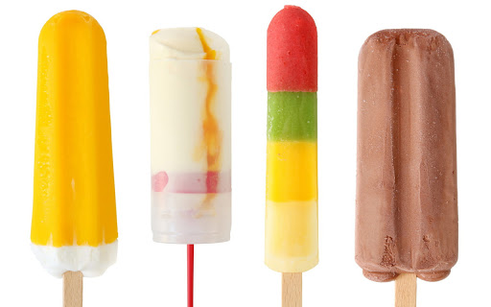

Slide 11
e
p
e
m

Slide 12
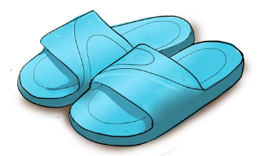
d
ep

Slide 13
m
p
e
m
p
e
e

Slide 14


kem
dép

Slide 15





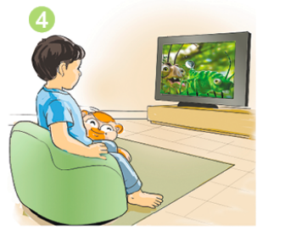
cá chép
lễ phép
tem thư
xem ti vi
rèm
ngõ hẹp

Slide 16
Câu 1:
Nối em với tiếng có vần em
Nối ep với tiếng có vần ep
lễ phép
tem thư
1
2
em
cá chép
xem ti vi
3
4
ep
rèm
ngõ hẹp
5
6

Slide 17


Tập viết

Slide 18
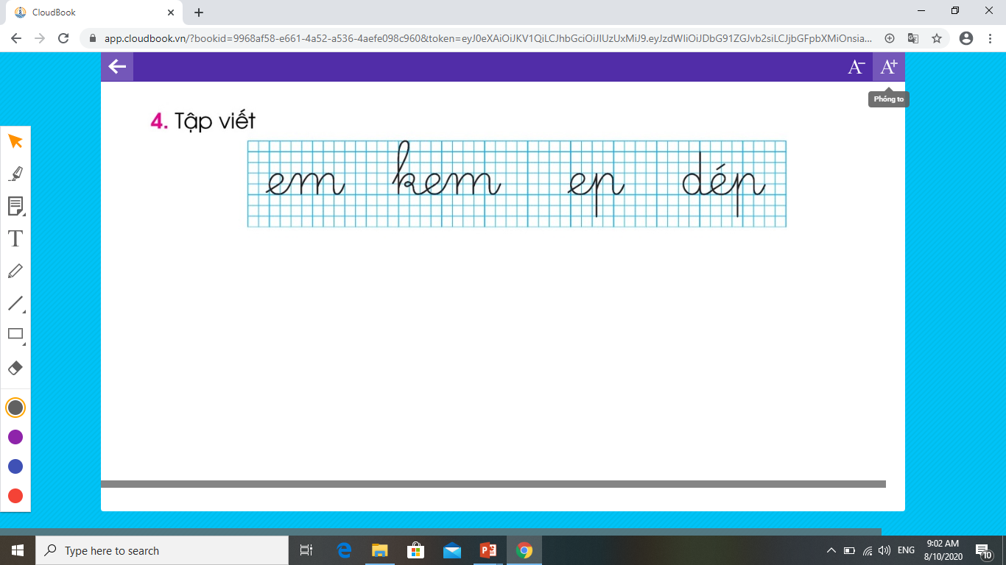
Tập viết

Slide 19


Độ cao 5 li là các con chữ:
k
Độ cao 2 li là các con chữ: , e,m
Độ cao 4 li là các con chữ: d,p
Độ cao 2 li là các con chữ: e,m,

Slide 20


Slide 21

Viết bảng con

Slide 22
KÍNH CHÚC THẦY CÔ THẬT NHIỀU SỨC KHỎE

